Slide 1



硬件安装及应用
报告人：焦志鹏
南京邮电大学高性能计算与大数据处理研究所
2019.01.19
jiym@njupt.edu.cn

Slide 2

汇报提纲
1.
小车安装
2.
树莓派系统安装
3.
连接树莓派
4.
测试

Slide 3
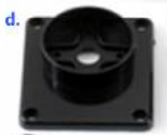
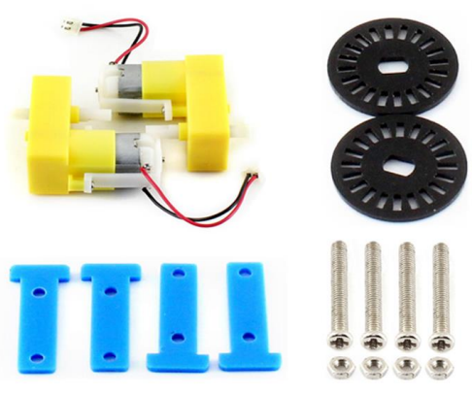
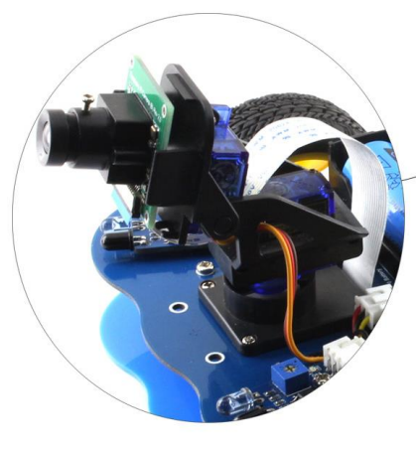
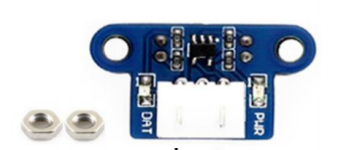
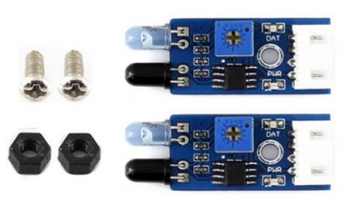
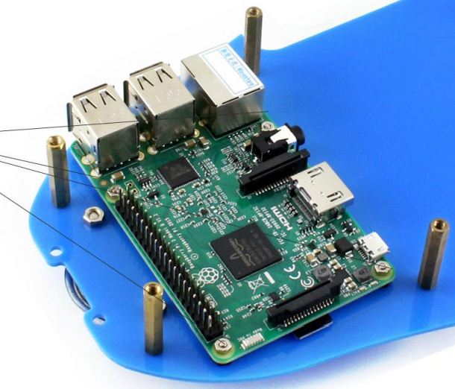
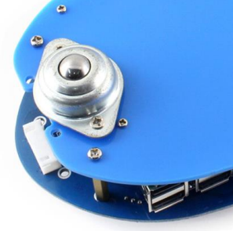
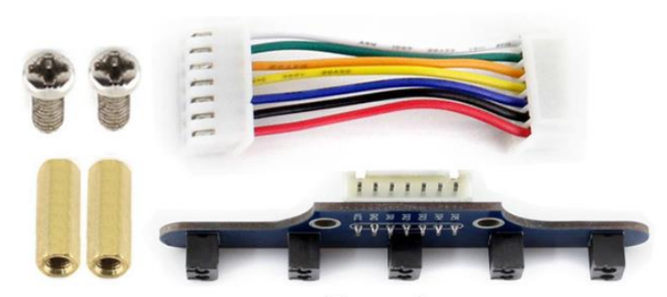
小车安装
第一部分：摄像机云台底座
第四部分：电机
第六部分：摄像头
第二部分：光电测速传感器+红外避障传感器
第五部分：树莓派
第七部分：牛眼轮+车身
第三部分：五路红外循迹传感器

Slide 4
汇报提纲
1.
小车安装
2.
树莓派系统安装
3.
连接树莓派
4.
测试

Slide 5
树莓派系统安装所需软硬件
1、所需硬件
树莓派
内存卡
读卡器
Window系统电脑
2、所需软件
树莓派系统镜像（2018-11-13-raspbian-stretch.img）
内存卡格式化工具 （SD Card Formatter 5.0.1 Setup.exe）
系统镜像写入工具（win32diskimager-1.0.0-install.exe）

Slide 6
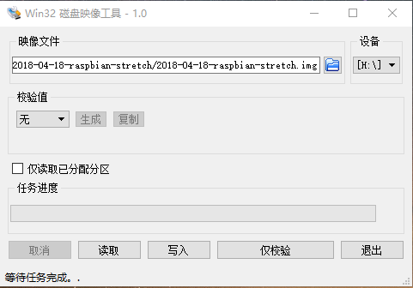
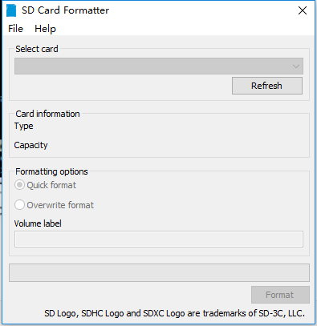
树莓派系统安装步骤
1、格式化内存卡
2、将系统镜像写入到内存卡
3、将内存卡插入树莓派连接电源即可开机

Slide 7
汇报提纲
1.
小车安装
2.
树莓派系统安装
3.
连接树莓派
4.
测试

Slide 8
连接树莓派所需软硬件
1、所需硬件
安装好系统的树莓派
能开热点的手机
电脑
2、所需软件
Xshell
Xftp
网段扫描工具（netscan_portable.zip）

Slide 9
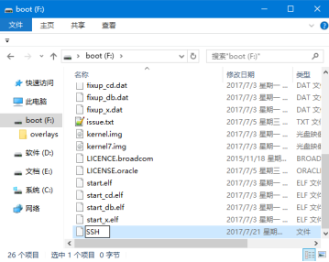
连接树莓派步骤
1、开启ssh连接
将内存卡连接到电脑，新建“SSH”文件（无后缀）
2、设置无线网连接
在内存卡新建文件wpa_supplicant.conf文件，内容如下：
country=CNctrl_interface=DIR=/var/run/wpa_supplicant GROUP=netdev
update_config=1
network={
ssid=“无线网名称” psk=“密码" key_mgmt=WPA-PSK priority=1
}

Slide 10
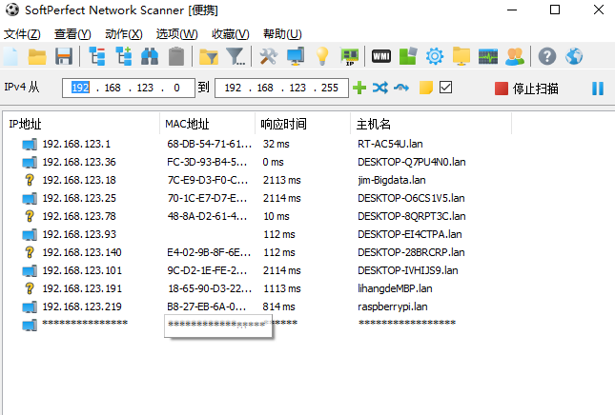
扫描树莓派局域网IP
3、将PC和树莓派连接到同一局域网
4、扫描树莓派在局域网中的IP
所需软件：netscan_protable.zip
填写扫描范围扫描出树莓派地址

Slide 11
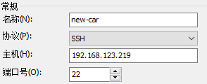
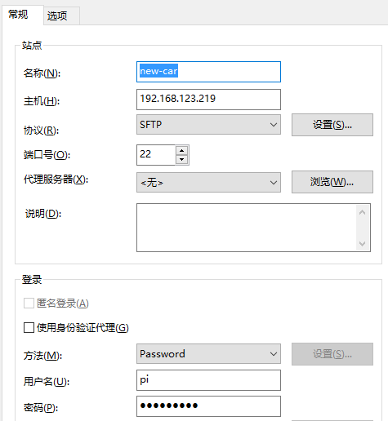
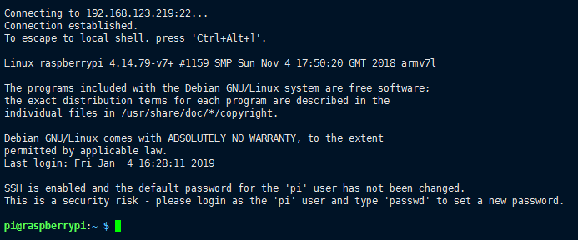
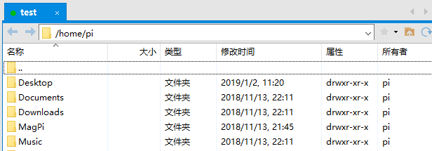
连接树莓派步骤
5、Xshell连接树莓派终端
文件->新建->
6、Xftp连接管理文件
文件->新建->
新建完成后打开连接，输入用户名和密码
用户名：pi
密 码：raspberry

Slide 12
汇报提纲
1.
小车安装
2.
树莓派系统安装
3.
连接树莓派
4.
测试

Slide 13
测试
1、测试摄像头
通过Xshell连接树莓派
在终端输入sudo raspi-config
选择Interfacing Options
选择P1Camera
打开摄像头
终端输入sudo reboot重启
终端输入raspistill –o test.jpg拍照测试
终端输入ls可看见当前目录有一张名为test的图片，或者通过Xftp连接树莓派下载查看
2、测试小车运行
下载文件：
AlphaBot.py AlphaBot.pyc
Infrared_Remote_Control.py
终端输入python Infrared_Remote_Control.py
完成后用红外遥控器测试小车运行是否正常

Slide 14
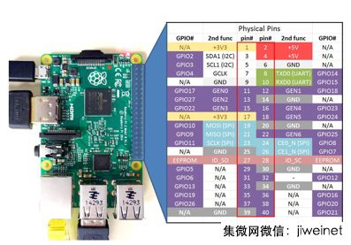
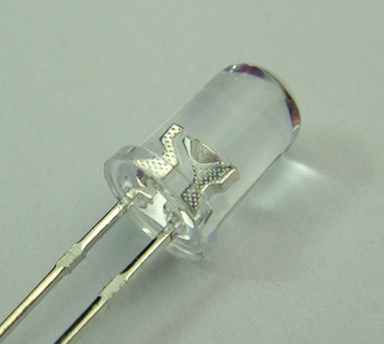
如何用python代码驱动硬件
理解这句话：世界上没有软件，软件只是对硬件的一种反映。
树莓派提供的 40 个引脚（GPIO，general purpose i/o，接收外界输入，并向外界提供运算处理后的输出）
例1：用树莓派控制LED灯

Slide 15
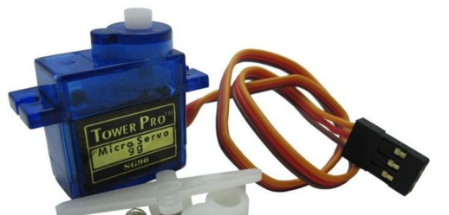
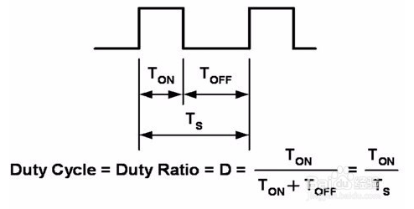
如何用python代码驱动硬件
例2：舵机的使用
舵机是一种位置（角度）伺服的驱动器，适用于那些需要角度不断变化并可以保持的控制系统。目前，在高档遥控玩具，如飞机、潜艇模型，遥控机器人中已经得到了普遍应用。
VCC: 5V
GND: GND OUT: 树莓派引脚

Slide 16

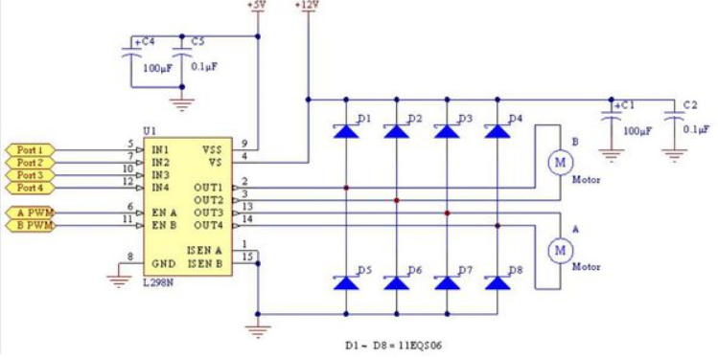
如何用python代码驱动硬件
例3：电机控制
L298N
控制两路电机
3*input控制一路电机

Slide 17





Thank You !
欢迎各位专家提出宝贵意见！
合作 共赢
江苏省大数据安全与智能处理重点实验室
汇报人：季一木 刘尚东

